Slide 1

Fach Programmieren

Slide 2


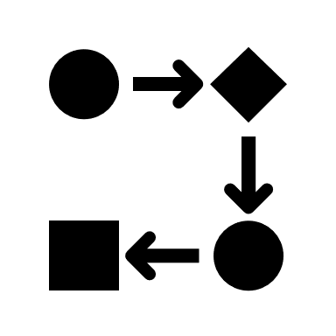


Handout
Hauptfunktionen
GUI - Design
Statistiken
Umsetzung

Slide 3
Hauptfunktionen
Data Manipulation
Planung
Data Control
Datensätze anlegen (insert)
Datensätze editieren (alter)
Datensätze löschen (delete)
Datensätze abfragen (select)
Benutzer erstellen (create)
Rechte zuweisen (grant)
Rechte widerrufen (revoke)
„Über Nordwind – Tool“ Fenster
Sicheres Anmeldefenster

Slide 4
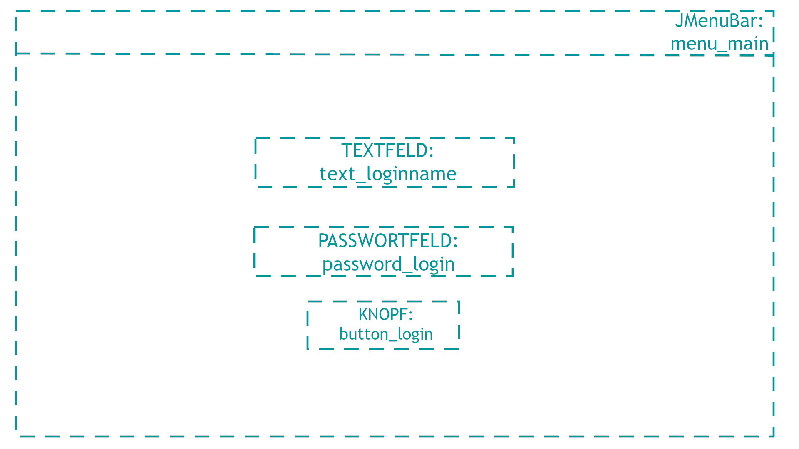
GUI Design
Anmeldefenster

Slide 5
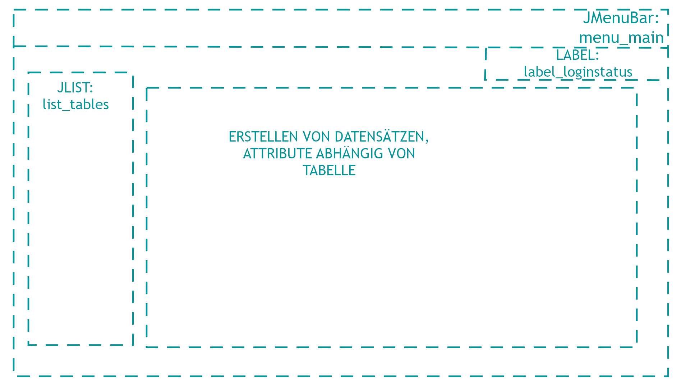
GUI Design
Anlegen von Datensätzen

Slide 6


Statistiken
2747 Zeilen in 16 Klassendateien
Davon 1857 Zeilen reiner Code
~143 Stunden Arbeit
in 23 Tagen
nordwind_tool
1 Tabelle
6 Attribute
nordwind
7 Tabellen
Insg. 123 Attribute

Slide 7
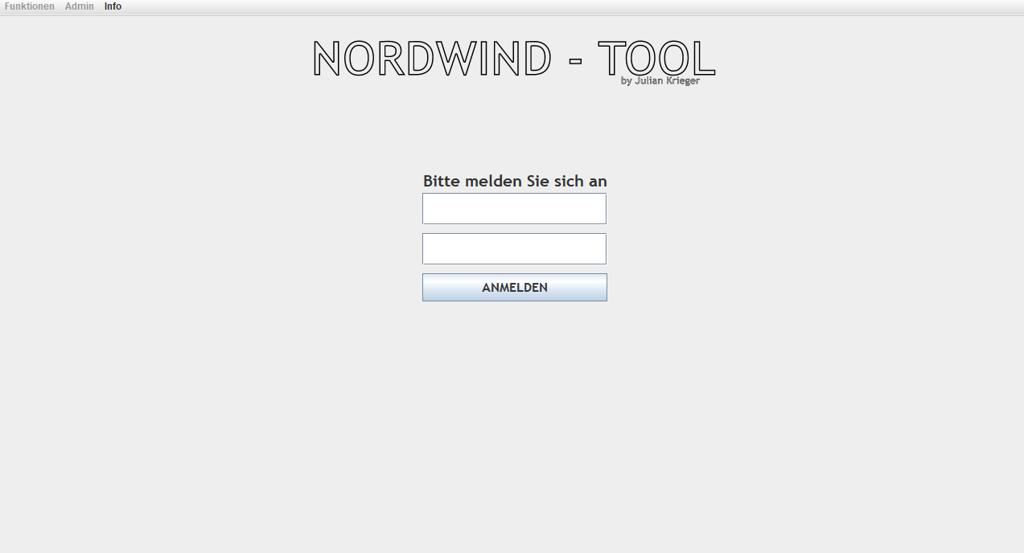

Das Anmeldefenster
jkrieger
• • • • • • • • • •

Slide 8
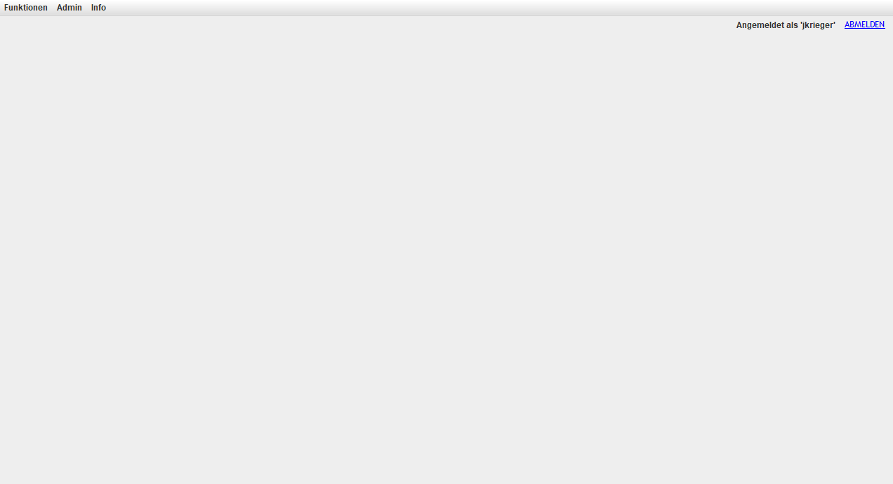
Der Homescreen

Slide 9
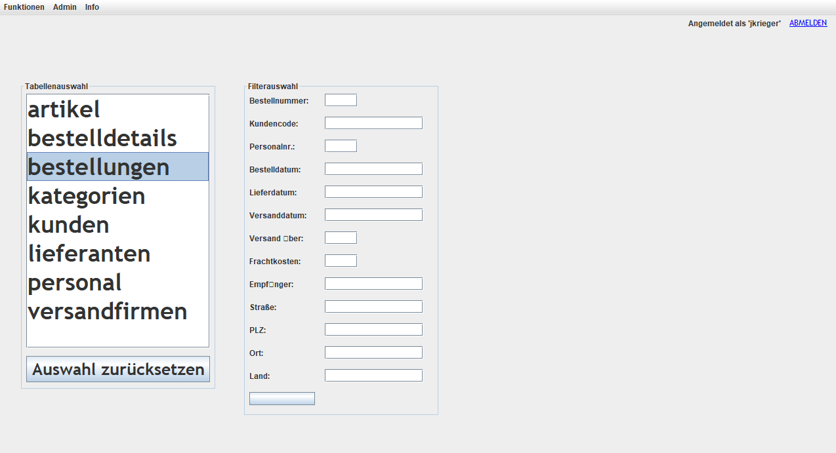

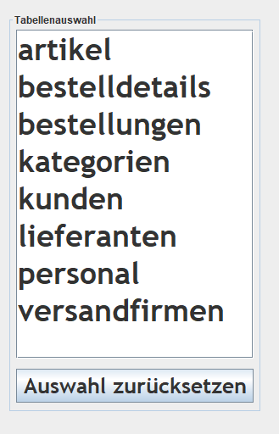
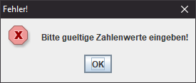
Datensätze anlegen
1337
URMOM
TEST
13
2019-11-11
2019-11-11
2019-11-11
4
31,11
Julian Krieger
Frankenstraße 200
45134
Essen
Deutschland

Slide 10
Anmeldung
Umsetzung

Slide 11
MySQL Anbindung

Slide 13

Vielen Dank für die Aufmerksamkeit!
Fragen?

